Slide 1
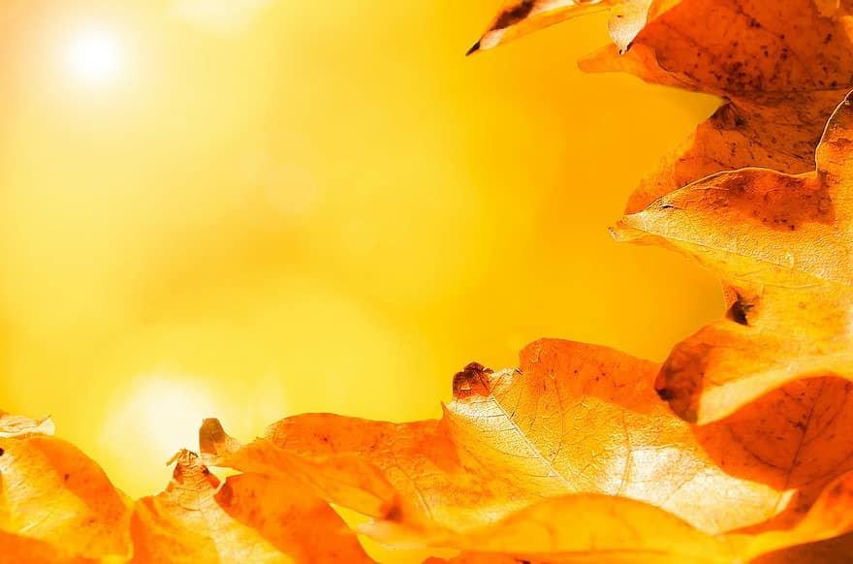
Муниципальное бюджетное дошкольное
образовательное учреждение детский сад с. Чемодановка
Краткосрочный проект
“Осень к нам пришла”
(подготовительная к школе группа для детей с ОНР)
Подготовила: учитель-логопед
Холзинева Мария Викторовна

Slide 2
Цель проекта:
Расширить и систематизировать знания детей об осени ,как о времени года, её признаках и явлениях.
Задачи проекта:
1. Пополнить и обогатить знания детей по лексическим темам: “Осень”, “Овощи”, “Фрукты”.
2. Развивать связную речь, лексико- грамматическую сторону речи, мелкую моторику, мышление, память, внимание.
Участники проекта:
дети подготовительной группы с ОНР
Сроки реализации проекта:
2 недели

Slide 3
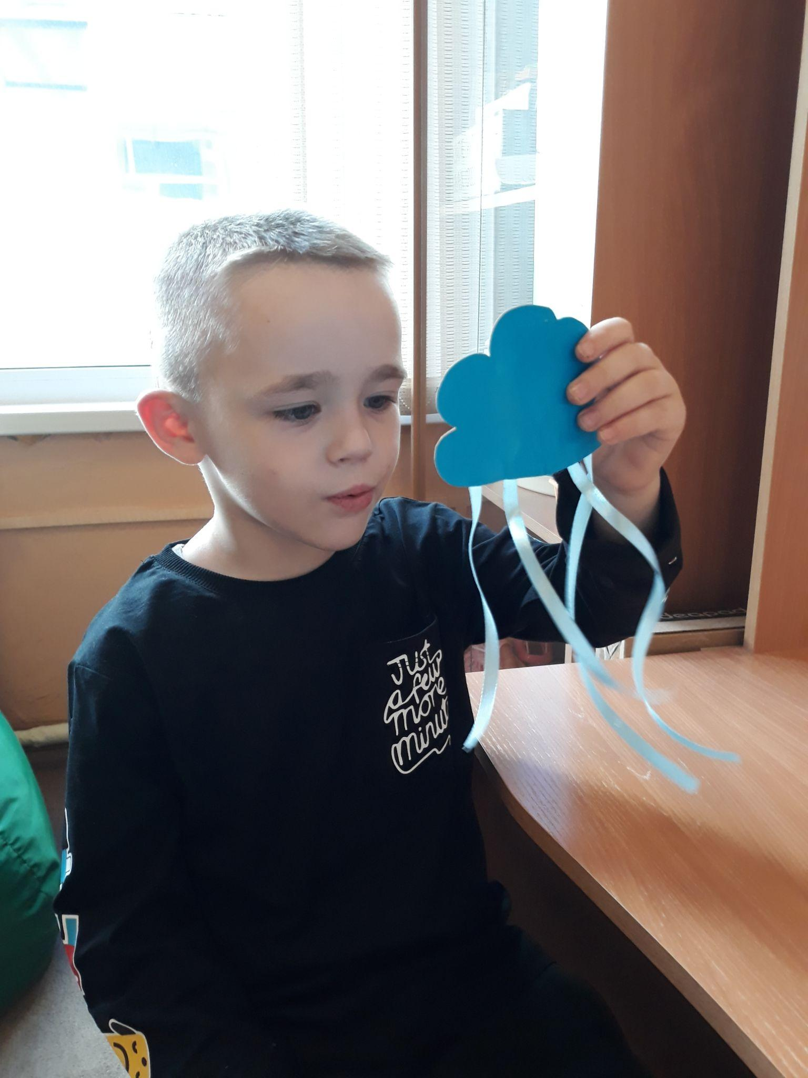
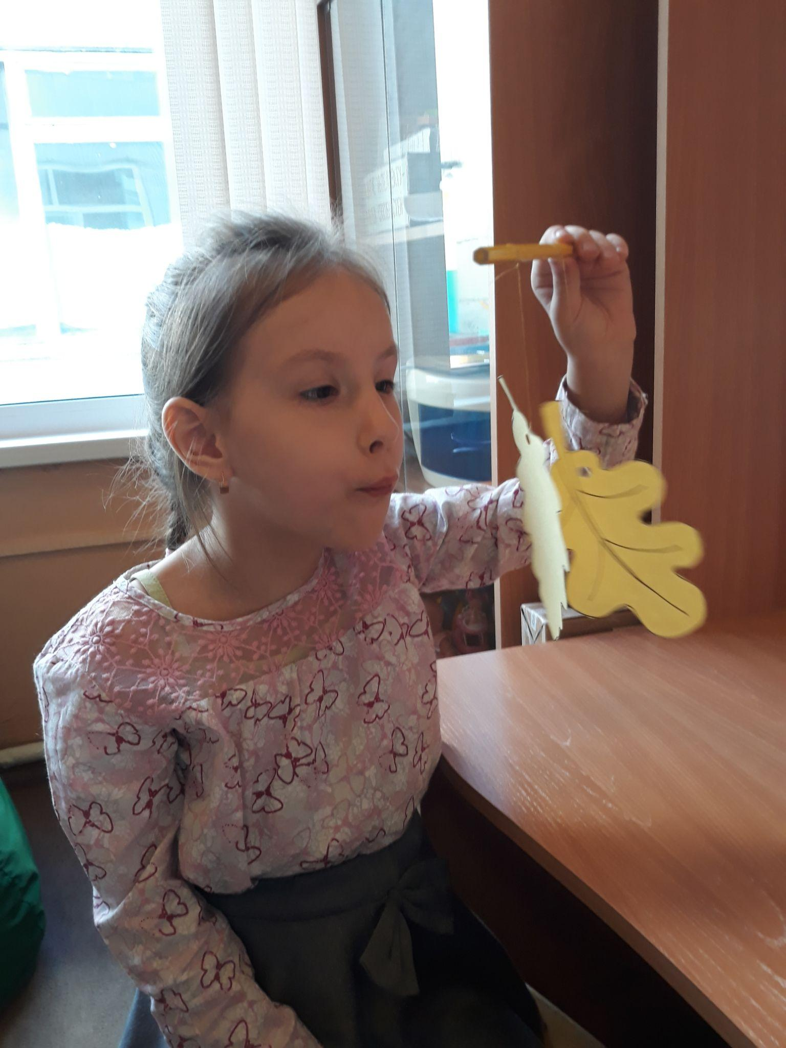
Игры на развитие речевого дыхания

Slide 4
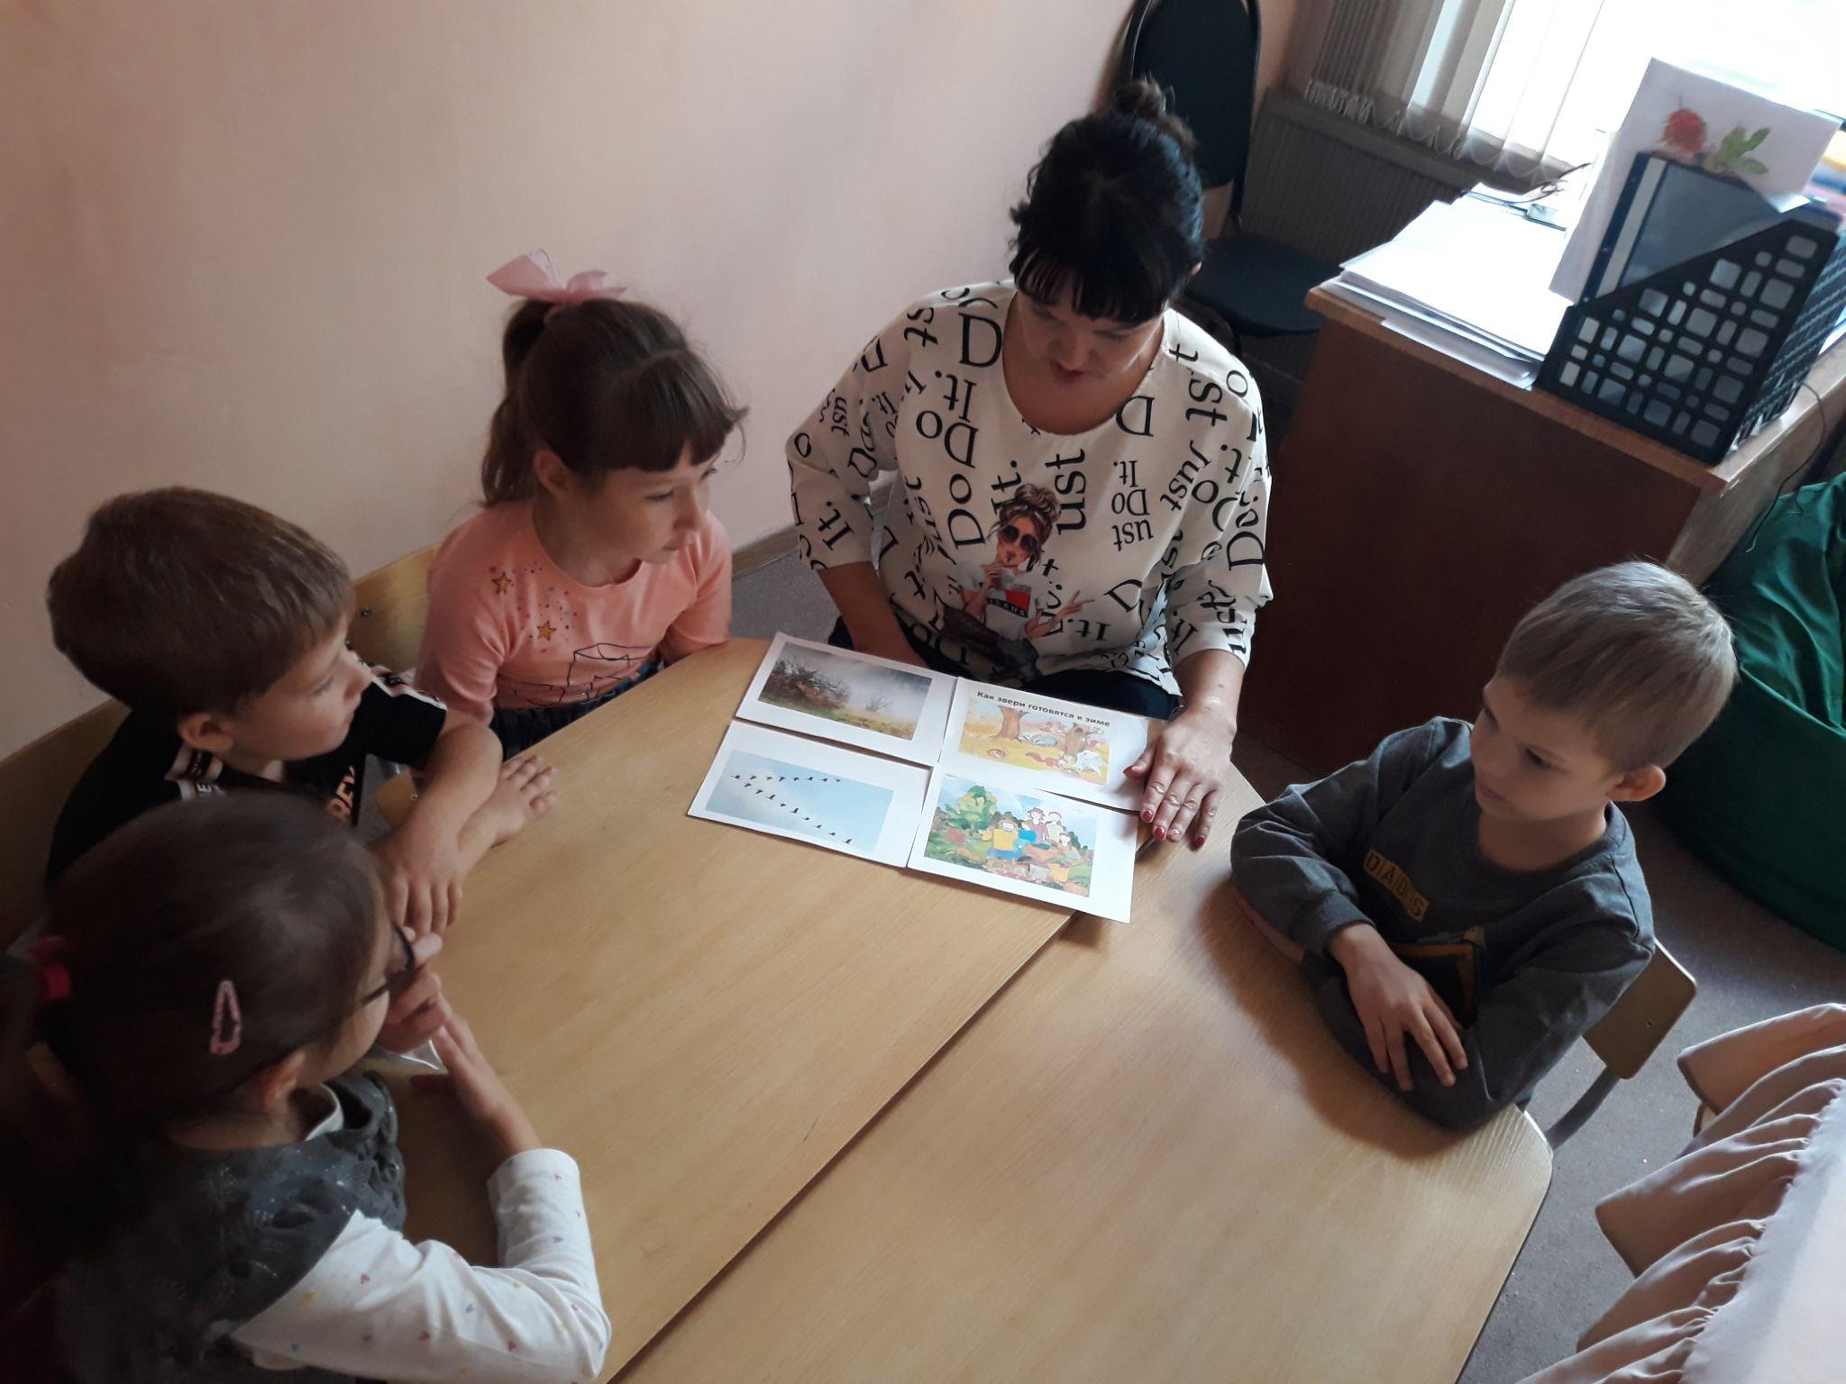
Упражнения для развития лексико- грамматической стороны речи
Составление рассказа по серии картин

Slide 5
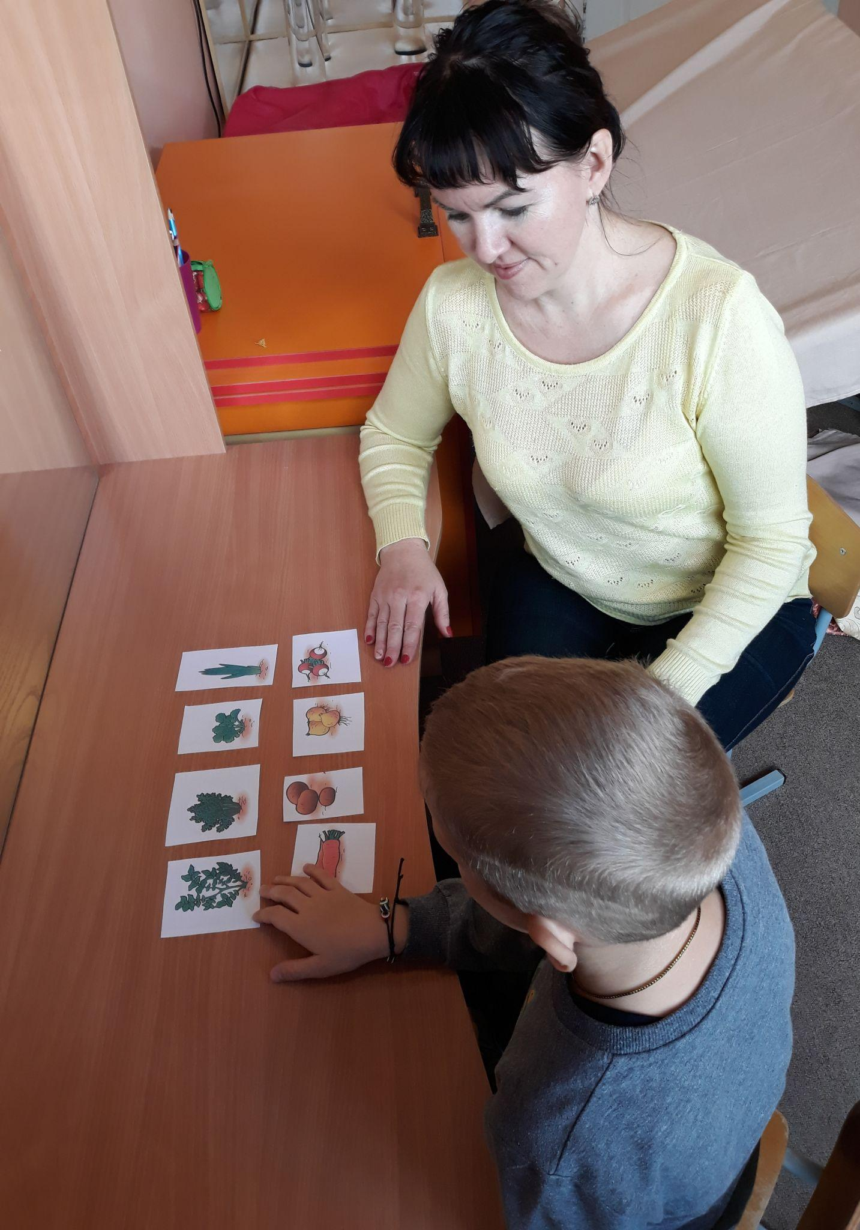
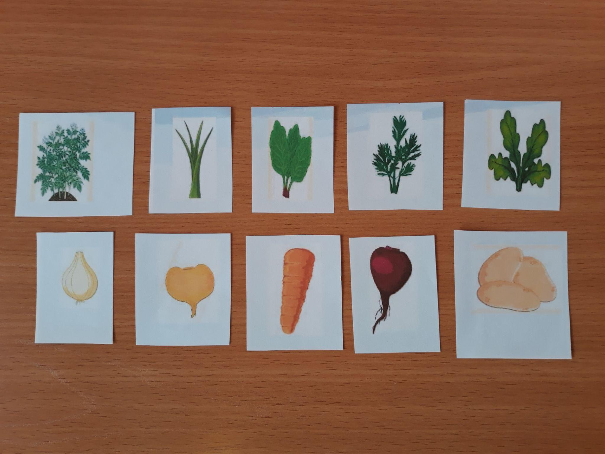
Лексико-грамматические игры:
Игра “Вершки и корешки”

Slide 6
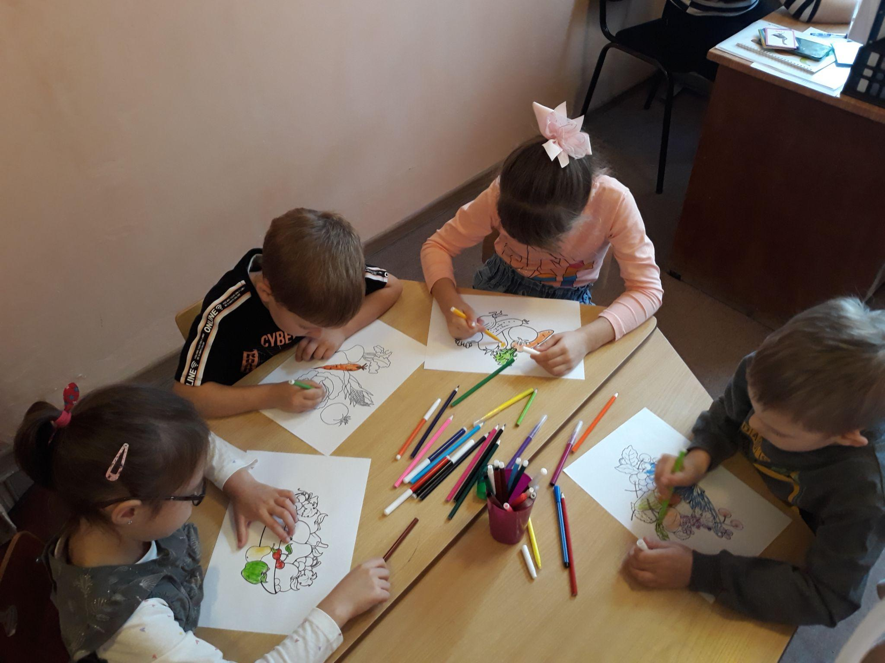
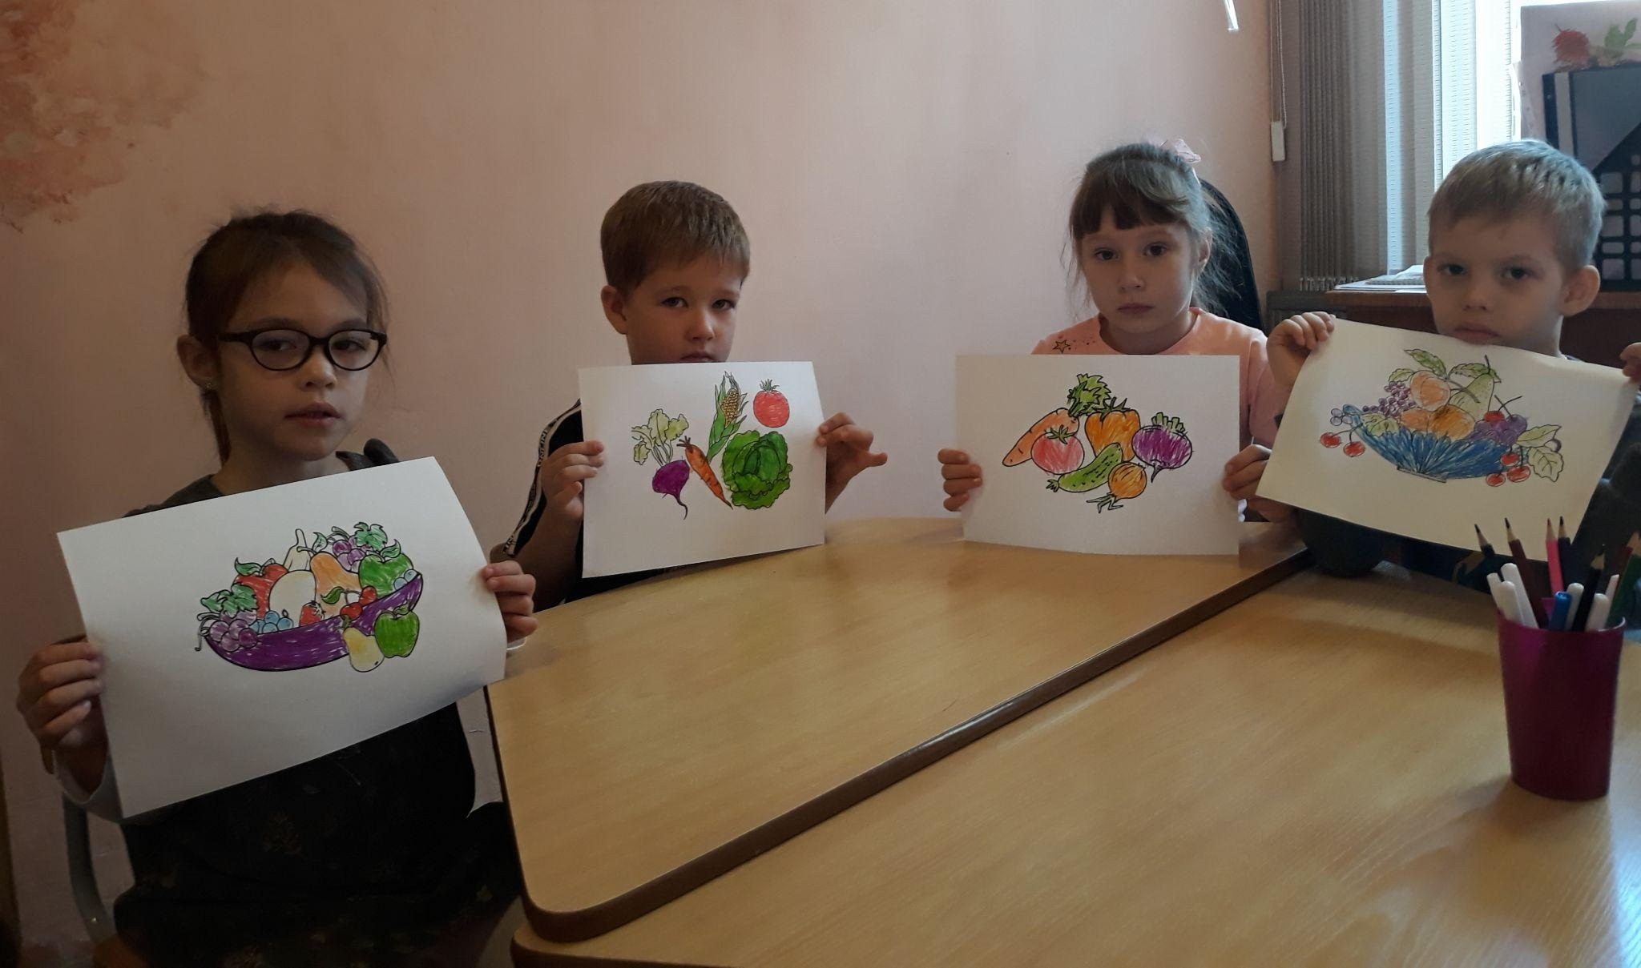
Работы детей по теме : “ Дары осени”

Slide 7
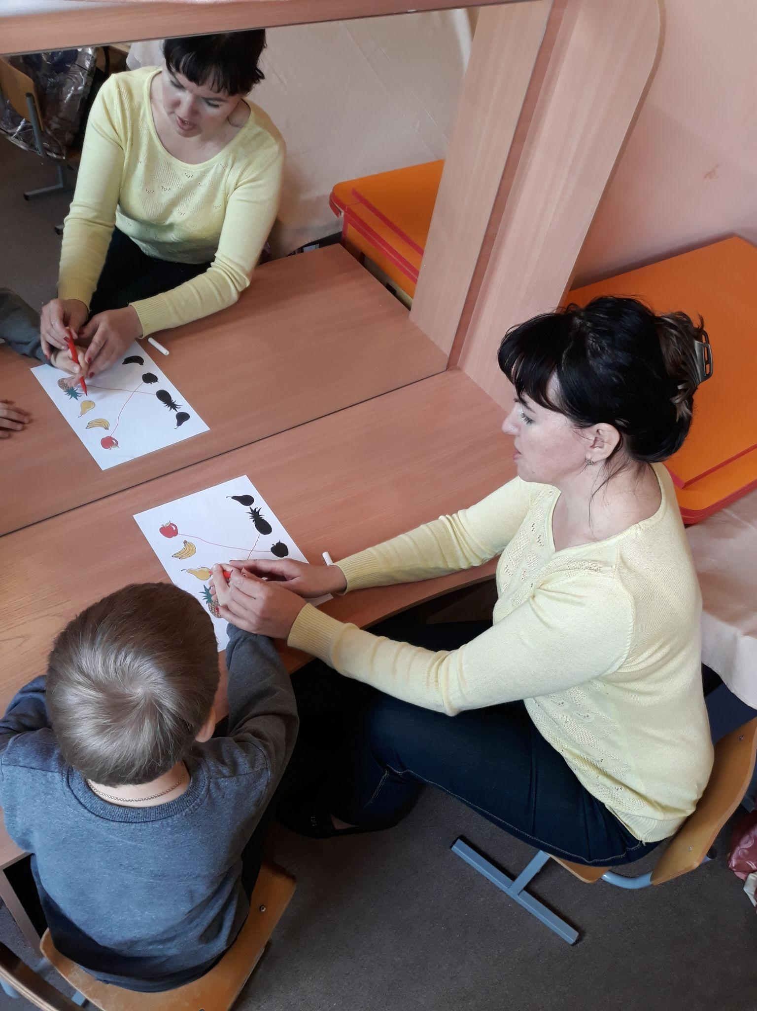
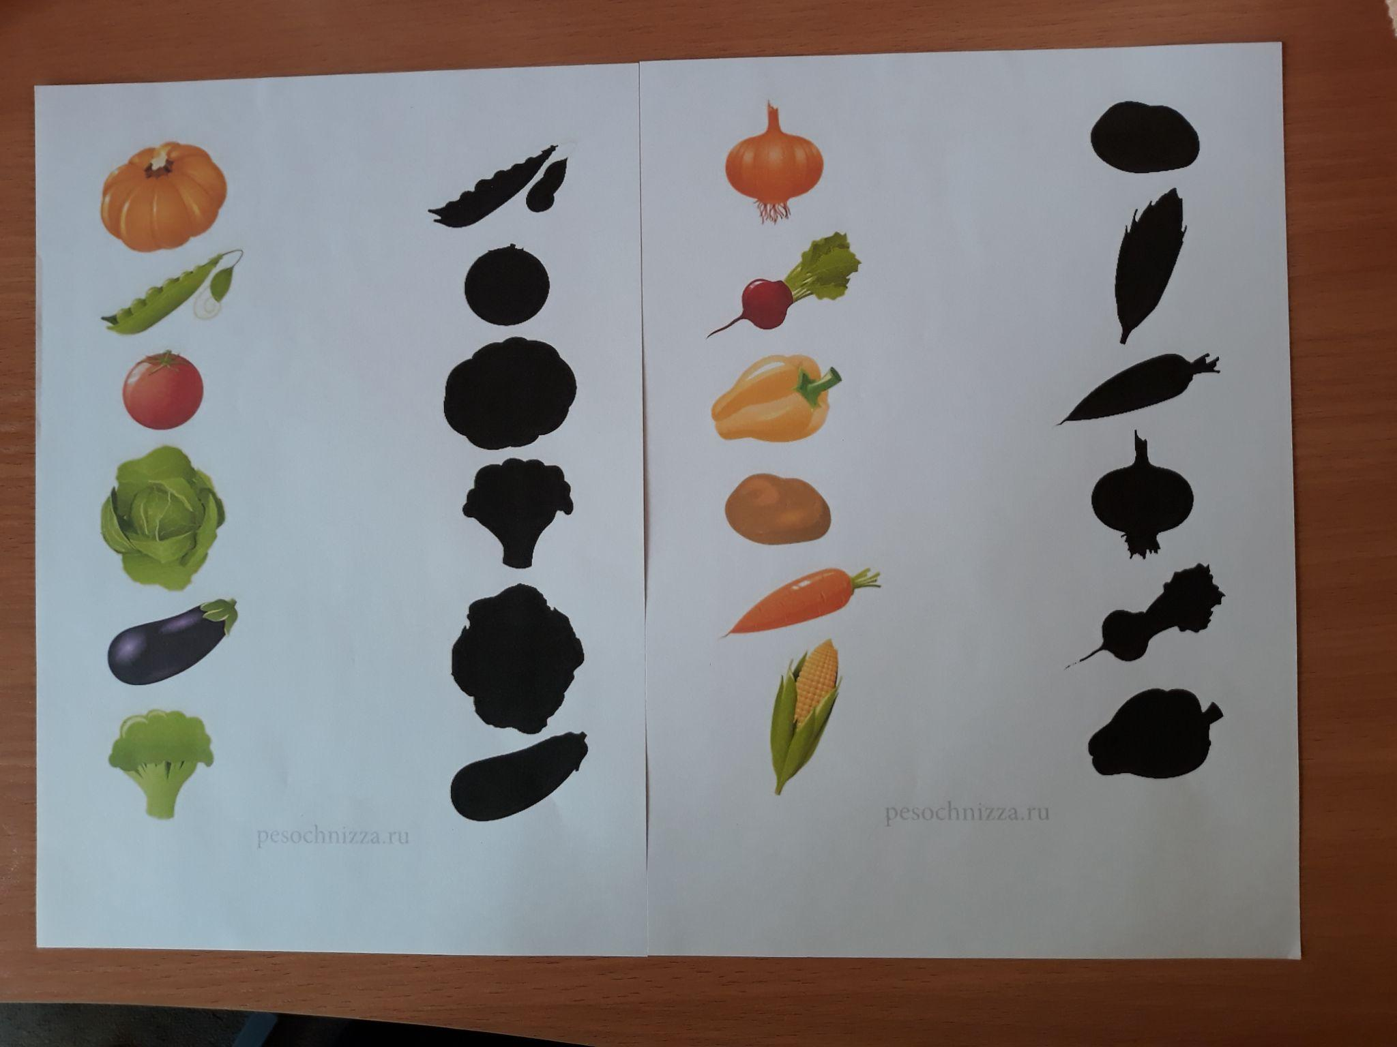
Игра “ Найди тень”

Slide 8
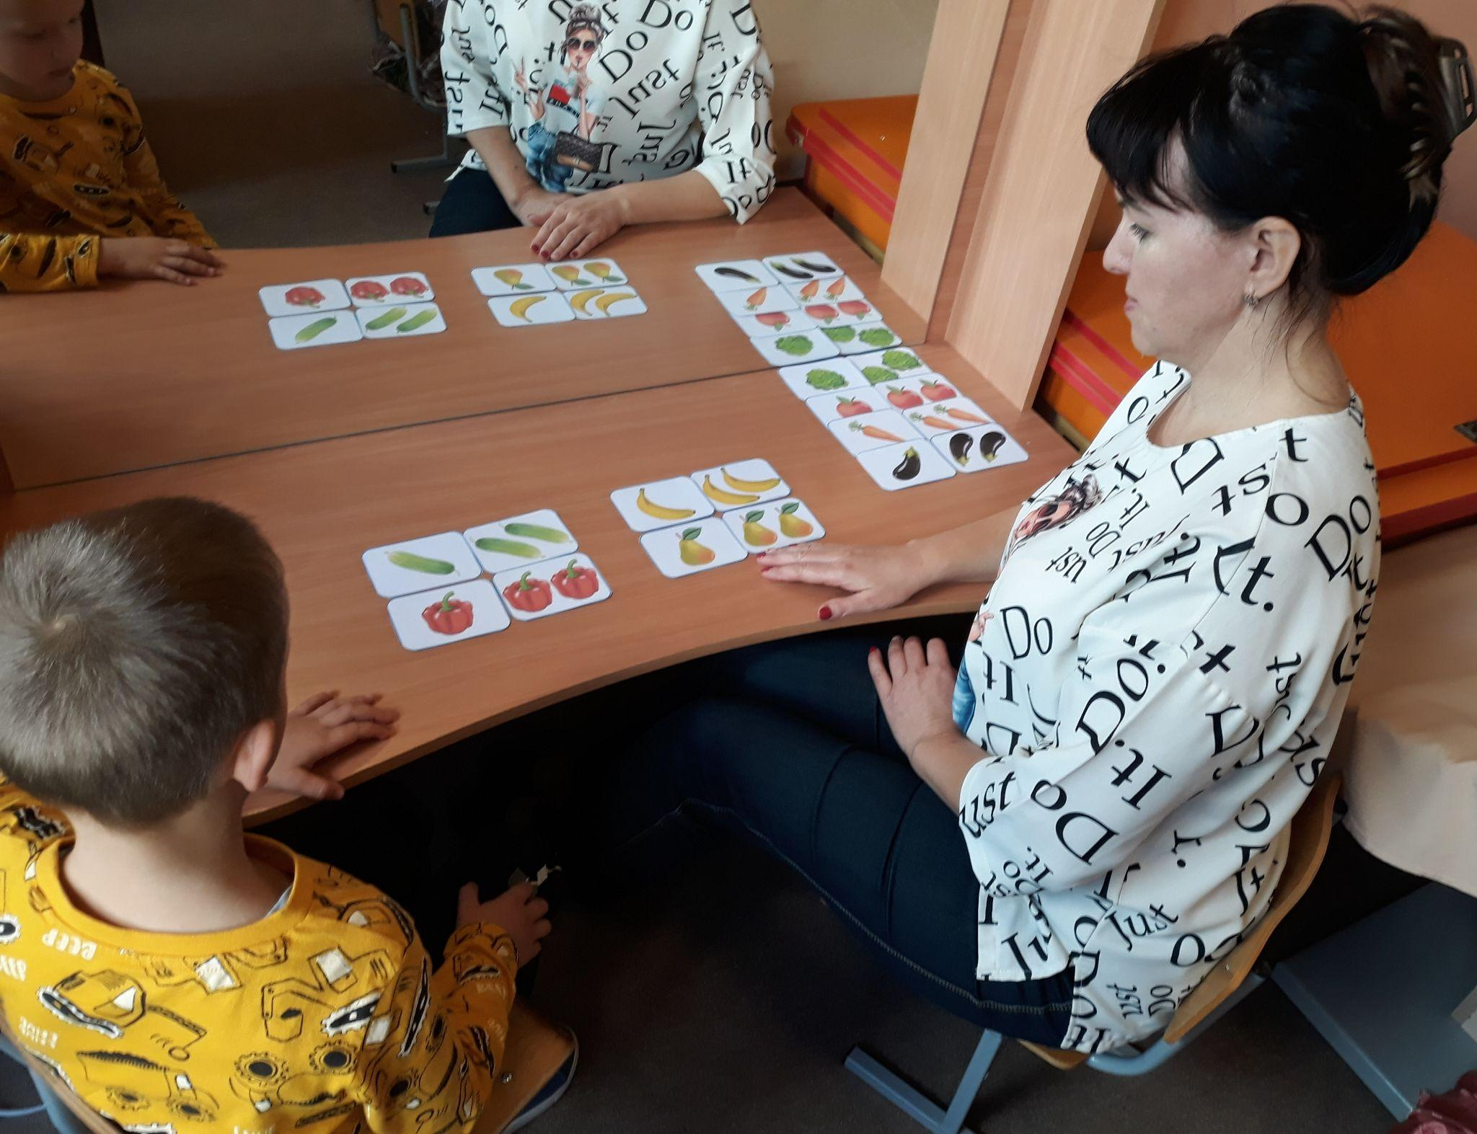
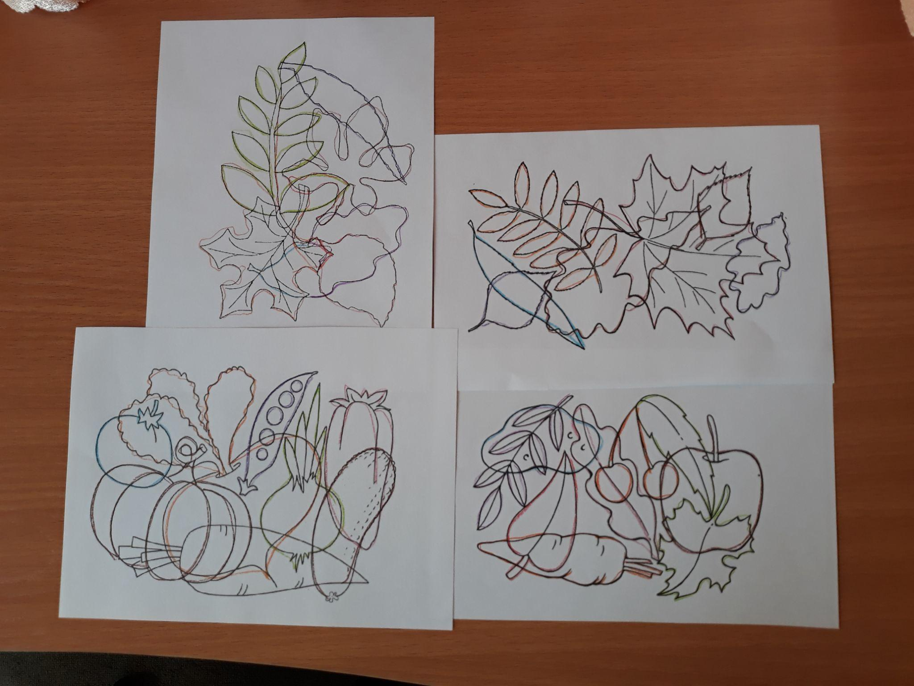
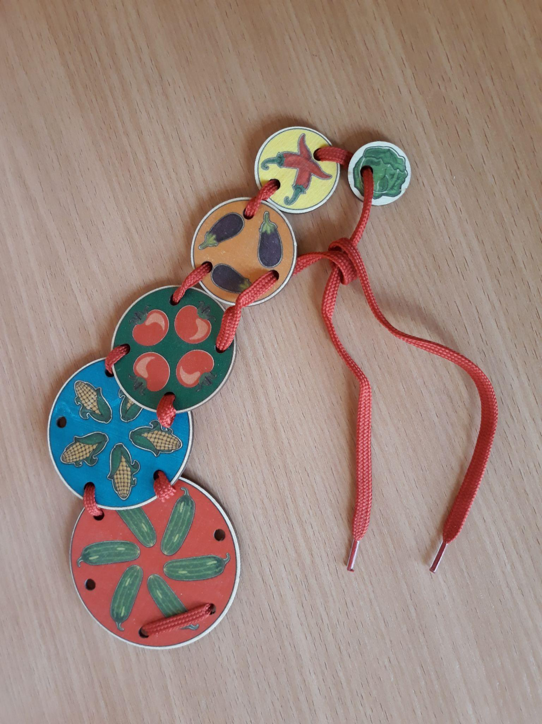
Игра “ Один- много”- фрукты, овощи
Зашумованные картинки по теме “Осень”
Игра - шнуровка “ Овощи”

Slide 9
Спасибо за внимание!

